Slide 1
Методы профилактики наркологических расстройств среди несовершеннолетних
Заведующий отделением медицинской профилактики
КГБУЗ «Красноярский краевой наркологический диспансер №1»
Харитонова Людмила Петровна
Г. Красноярск, 2017г.

Slide 2
Динамика впервые зарегистрированных с
наркологическими расстройствами в крае
В 2016 году зарегистрировано с впервые в жизни установленным диагнозом наркологического расстройства 4 861 человек:
3549 - потребители алкоголя (73%);
1232 - потребители наркотических средств (25,3%);
80 - потребители ненаркотических веществ (1,6%).

Slide 3
Динамика зарегистрированных с
наркологическими расстройствами в крае
В 2016 году всего зарегистрировано 35 805 больных с наркологическими расстройствами:
27 567 - потребители алкоголя (77%);
7 862 - потребители наркотических средств (22%);
376 - потребители ненаркотических веществ (1%).

Slide 4
Возрастная структура первичной наркологической заболеваемости

Slide 7
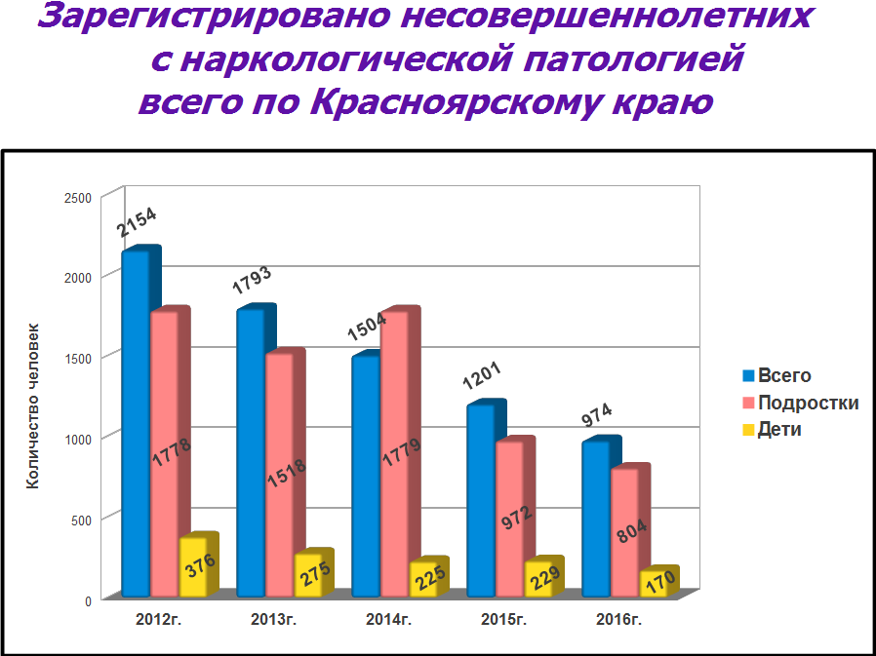

Slide 13
Благополучие любого современного общества зависит от распространенности заболеваний и находится в прямой зависимости от качества и своевременности проводимых профилактических мероприятий.
Именно в процессе организации и проведении профилактических мероприятий формируются
жизненные навыки, которые позволяют сохранить индивидуальность и выработать здоровый и эффективный жизненный стиль, т.е. профилактика играет огромное значение в жизни современного общества.

Slide 14
Принципы профилактики аддиктивного поведения
Комплексность – взаимодействие на межведомственном
и профессиональном уровнях;
Дифференцированность – планирование работы с учетом возрастных особенностей и степени вовлечения
в наркогенную ситуацию;
Аксиологичность – формирование представление об общечеловеческих ценностях и нормах поведения;
Последовательность – системность профилактики;
Лигитимность – законность деятельности;
Многоаспектность – образовательный, психологический,
социальный.

Slide 15
Профилактика отклоняющегося поведения предполагает комплекс общих и специальных мероприятий на различных уровнях:
общегосударственном, правовом, общественном,
экономическом, медицинском, педагогическом,
социально-психологическом.
Условиями успешности профилактической работы считают: дифференцированность, последовательность, комплексность, и глапное - своевременность.
Последнее условие особенно важно в работе с активно формирующейся личностью подростка.

Slide 16
Модели профилактики
Первичная профилактика
Объект:
Население в целом; организованные коллективы.
Определение:
Комплекс мероприятий, предупреждающий приобщение к употреблению ПАВ.
Цель:
Недопущение первой пробы психоактивных веществ.
Вторичная профилактика
Объект:
Группы риска по аддиктивному поведению.
Третичная профилактика
Объект:
Больные.
Определение:
Комплекс мероприятий, направленных на предотвращение рецидивов, способствующих восстановлению личностного и социального статуса больного.
Цель:
Поддержка лиц в состоянии устойчивой ремиссии
Определение:
Комплекс мероприятий, предупреждающих формирование болезни и осложнений, связанных с эпизодическим употреблением ПАВ.
Цель: Раннее выявление людей с опытом потребления и удержания их от формирования зависимости

Slide 17
Основные уровни профилактического воздействия
Личностный уровень воздействия: направлен на формирование таких качеств личности, которые создают основу социально-приемлемого поведения несовершеннолетнего.
Семейный уровень предполагает организацию влияния на семью несовершеннолетнего и его ближайшее окружение для предотвращения зарождения и развития девиантного поведения.
Социальный уровень профилактики способствует изменению общественных норм в отношении девиантного поведения, что создает благоприятные условия для организации профилактической работы на личностном и семейном уровнях.

Slide 18
Ближайшие задачи профилактики
Формирование жизненных навыков, способствующих укреплению здоровья;
развитие защитных факторов;
повышение сопротивляемости;
наращивание индивидуального или организационного потенциала.

Slide 19
Долгосрочные задачи профилактики
Предупредить потребление наркотиков и других психоактивных веществ;
Побуждать лиц, эпизодически употребляющих психоактивные вещества, отказаться от их употребления;
Предупредить переход от эпизодического употребления психоактивных веществ к более интенсивному потреблению.

Slide 20
Формы профилактической работы
Название мероприятий | Количество за 2016 год | Охват
Лекции в образовательных Организациях | 564 | 21039 человек
Индивидуальные беседы с обучающимися образовательных организаций | 785 | 8342 человек
Видеолектории для обучающихся | 620 | 15689 человек
Родительские лектории | 63 | 4980 человек
Семинары для педагогов | 18 | 253 человека
Участие в проводимых акциях | 22 | 3524 человек
Индивидуальная работа психолога | 1242 | 1242 человек
Групповая работа психолога | 57 | 1142 человек
Проведение профилактических интерактивных игр | 88 | 1748 человек
Круглые столы | 14 | 532 человек

Slide 21
Формы профилактической работы
Название мероприятий | Количество за 2016 год | Охват
Профилактические мероприятия, акции | Проведение профилактической интерактивной игры «Тропинка» среди обучающихся в образовательных учреждениях. Творческий турнир «Наше здоровье в наших руках!» в КГБУСО «Краевой центр семьи и детей» . Массовое профилактическое мероприятие - квест «Дорога к здоровью» в детском оздоровительном лагере «Ласточка». Выездная площадка на набережную р. Енисей специалистов врачей психиатров-наркологов, психолог для консультации людей по проблеме наркозависимости, проведения профилактических бесед, раздачи буклетов и тест-полосок для определения наркотиков в организме человека. Краевой форум профилактологов. Семинар для инспекторов по делам несовершеннолетних. Семинарское занятие для врачей педиатров. Обучающий семинар для психологов. Обучающий семинар для волонтеров. Мероприятия по раннему выявлению наркопотребителей. | 2880 человек 40 человек 240 человек 340 проф. бесед. 1000шт. буклетов, 10 консультаций, 50 тестов на опред. наркотиков 87 специалистов 50 специалистов 200 врачей 60 специалистов 20 волонтеров 3041 человек
Обучение специалистов навыкам раннего выявления употребления психоактивных веществ | Семинары-совещания для педагогов, сотрудников правоохранительных органов, сотрудников медицинских учреждений
Консультативная помощь по отказу от потребления ПАВ специалистам других медицинских организаций | постоянно

Slide 22
Тестирование учащихся образовательных учреждений Красноярского края 2010-2016г.г.
На предмет употребления наркотиков с 2010 года обследовано
89977 учащихся.
Выявлено 1579 случаев употребления наркотических средств.
Основным употребляемым наркотиком выявлен наркотик группы каннабиноидов.

Slide 23
Практические подходы к профилактике употребления психоактивных веществ
В настоящее время существует около шести практических подходов к профилактике употребления психоактивных веществ.
Самым распространенным является подход, основанный на распространении информации о пагубном влиянии никотина, алкоголя, наркотических и ненаркотических веществ на организм, поведение человека, продолжительность жизни, о правах и обязанностях, о требованиях, предъявляемых государством и обществом к выполнению установленных для данной возрастной группы социальных норм.
Данный подход предполагает, что информирование будет являться эффективным толчком для формирования здорового поведения.

Slide 24
Модель «запугивания»
Неэффективна в работе с подростками,
поскольку они:
1) обладают возрастным негативизмом и протестными реакциями, когда любое «нет» перерастает в «да» под влиянием желания противостоять ограничениям;
2) приобрели «иммунитет от пугалок» со стороны взрослых, имея ранний опыт угроз от «бабаек» до «никогда больше не пойдешь на улицу», которые не сбывались;
3) не верят информации, получаемой от взрослых, подаваемой часто в категоричной форме («курение приводит к смерти», «все наркоманы быстро умирают» и т.п.);
4) если взрослые воспринимают знания о болезнях, страданиях и т. п. вполне предметно, как знакомые с несчастьями своей или чужой жизни, то для подростков все это пока - нечто отвлеченное и далекое

Slide 25
Практические подходы к профилактике употребления психоактивных веществ
Подход, основанный на аффективном (эмоциональном) обучении. Аффективное обучение базируется на понимании того, что зависимость от психоактивных веществ чаще развивается у личностей с трудностями в определении и выражении эмоций, имеющих интерперсональные факторы риска – низкую самооценку, неразвитую способность сопереживания и, в связи с этим, неумение накапливать не только собственный, но и чужой опыт переживаний и принятия решений в сложных стрессовых ситуациях. Такие люди не умеют открыто проявлять свои эмоции, скованны в проявлении чувств, у них занижена самооценка и поэтому они готовы любой ценой включаться в группу сверстников, даже с помощью приема психоактивных веществ.

Slide 26
Практические подходы к профилактике употребления психоактивных веществ
Используемые методы: групповые или индивидуальные беседы и лекции, мозговые штурмы, тренинги, которые направлены на повышение самооценки, дискуссии и разборы конфликтных и стрессовых ситуаций с поиском верной стратегии поведения и принятия решения.

Slide 27
Практические подходы к профилактике употребления психоактивных веществ
Подход, основанный на эффективном участии семьи в жизни ребенка, что играет важную роль, способствуя или препятствуя началу употребления ПАВ. В связи с этим важны программы для родителей или программы, направленные на предотвращение социального давления среды сверстников, употребляющих психоактивные вещества. Это тренинги устойчивости к социальному давлению сверстников, в процессе которых дети и подростки обучаются навыкам отказа от предлагаемых психоактивных веществ, программы, направленные против влияния родителей, употребляющих табак, алкоголь и наркотики.

Slide 28
Практические подходы к профилактике употребления психоактивных веществ
Очень важны семейные ценности, что является главным фактором предотвращения употребления ребенком психоактивных веществ.
Именно родительская миссия помогает ребенку сделать правильный выбор, научить сопротивляться провоцирующим влияниям.
Родители должны знать, что есть способы поддерживать здоровый образ жизни ребенка:
1. стимулировать его участие в разных видах деятельности, не заставляя его всегда побеждать;
2. делать вместе со своим ребенком как можно больше дел.

Slide 29
Практические подходы к профилактике употребления психоактивных веществ
Подход, основанный на формировании жизненных навыков, помогающий справиться с ситуациями риска зависимостей. Это укрепление защитных факторов личности: развитии положительной самооценки; терпимости к разнообразию людей и их жизненных позиций; тренировка сопротивления негативным процессам, преодоление тревоги, повышение индивидуальной компетентности, обучение навыкам принятия решений, самосовершенствования,
устойчивости к влиянию других.

Slide 30
Практические подходы к профилактике употребления психоактивных веществ
Подход, основанный на развитии альтернативной употреблению психоактивных веществ деятельности предполагает необходимость развития альтернативных социальных программ для молодежи, в которых могут быть реализованы стремление к риску, поиск острых ощущений, повышенная поведенческая активность, столь свойственная молодым.
Данное направление является попыткой развития специфической активности с целью уменьшить риск употребления психоактивных веществ:
-специфическая активность (путешествия с приключениями);
-занятия творчеством или спортом;
-разнообразные хобби, клубы;
-выделение специальных задач в отношении подростков из неблагополучных семей, других групп риска.

Slide 31
Практические подходы к профилактике употребления психоактивных веществ
Подход, основанный на укреплении здоровья.
Он сочетает в себе личный выбор и социальную ответственность за здоровье.
Основой является развитие здоровой личности, проявляющей здоровый жизненный стиль, влияющий не только на собственное благополучие, но и способствующий позитивным изменениям среды, социальной и культурной ситуации.
Существуют следующие программы укрепления здоровья:
1. личная гигиена, физическое и эмоциональной развитие, здоровый образ жизни (питание, досуг);
2. среда и общественное здоровье подразумевает влияние средств массовой информации, концентрацию общественных усилий для улучшения жизни;
3. интерперсональные связи, такие как эмоциональные потребности, связь с противоположным полом, с родителями, учителями, обучение взрослых и родителей.

Slide 32
Сравнили эффективности разных методов работы
Лекция
5%
Чтение специальной литературы
10 %
Аудио-видео пособия
20 %
Наглядные пособия
30 %
Обсуждение в группах
50 %
Обучение действием
70 %

Slide 34
Б Л А Г О Д А Р Ю
З А
В Н И М А Н И Е!

